Slide 1
Equine Gastric Ulcer Syndrome(EGUS) chez les chevaux Dr. Thierry Eeckhout DVM

Slide 2
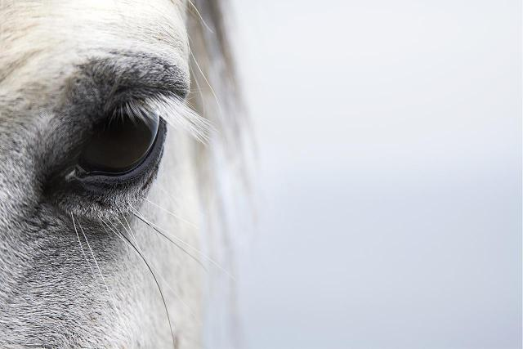
Plan de l’exposé
Définition
Causes
Symptômes
Diagnostic
Gradation
Facteurs de risque
Prévalence
Prévention
Stratégies de traitement
Notes:
A mettre a jour en fonction de la derniere structure de la présentation

Slide 3
Définition
EGUS = Equine Gastric Ulcer Syndrome
Lésion de la muqueuse de
l’estomac (parfois du duodénum)
CAUSE: action érosive de l’acide gastrique produit.
CONSEQUENCES: lésions de taille, de profondeur et d’extension variables.
Superficielle → Perforation complète de l’estomac.

Slide 4
Causes d’un ulcère
CONDITIONs NORMALE: Estomac en équilibre, pH stable
Facteurs agressifs :
- Acides biliaires
- Pepsine
- Histamine
- Gastrine ->Acide
Facteurs protecteurs :
- Bicarbonates
Mucus
Aliments
pH haut
Stratification de la muqueuse
Somatostatine
=
Perturbation
Déséquilibre entre facteurs “agressifs” et facteurs “protecteurs”
pH trop bas
Risque d’ulcère

Slide 5
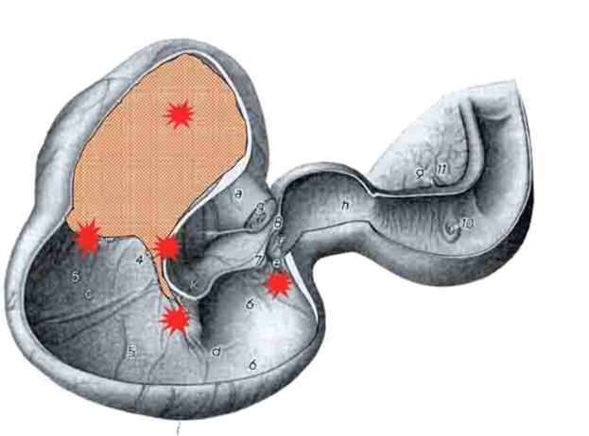
Rappel anatomique
Entrée de l’estomac (cardia)
Fundus:
Pas de glandes, pas de sécrétion de l’acide gastrique
pH 5-7
Duodénum
Corpus:
Sécrétion de l’acide gastrique, mucus, pepsinogène, gastrine, histamine
pH 1-2
Sortie de l’estomac (pylore) somatostatine

Slide 6
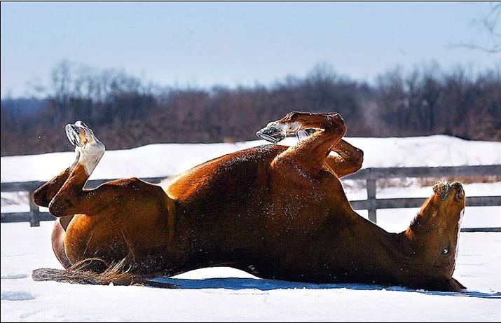
Symptômes
Symptômes cliniques
graves
Lésions graves
Souvent asymptomatique
• 40% des chevaux avec des lésions montrent des symptômes cliniques
• 90% des chevaux avec des symptômes clairs ont des lésions sévères

Slide 7
Symptômes - Adulte
Appétit réduit, diminution de la boisson
Réduction de la performance
Réaction au niveau de la sangle
Perte de poids, pelage terne
Bâillements fréquents
Tics à l’air
Tics de bouche
Rots (cardia soi-disant étanche)
Changements de comportement : irritabilité
Coliques modérées récidivantes sans causes apparentes

Slide 8
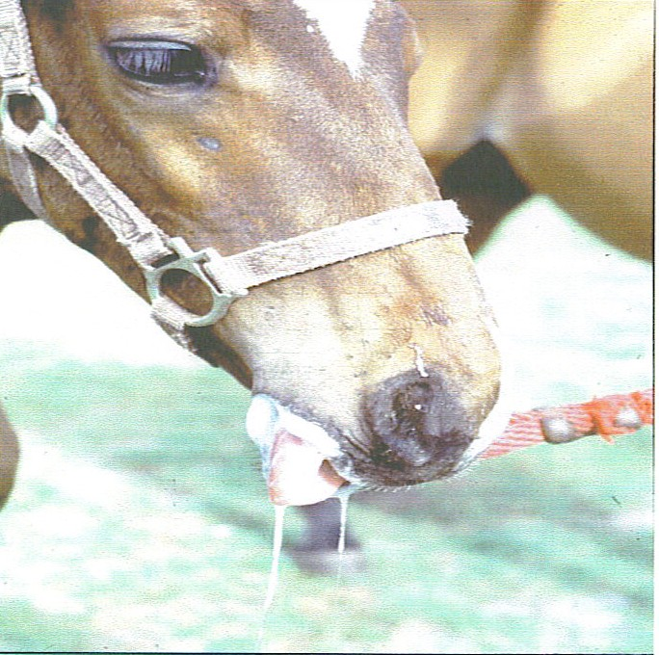
Symptômes - Poulain
Plus de décubitus, souvent sur le dos
Grincement de dents, salivation abondante
Urines abondantes
Diarrhée
Apathie
Bâillements

Slide 9
Diagnostic
Examen sanguin → Pas de paramètres spécifiques !!!
Gastroscopie : examen de choix !
Contraintes : 12 heures de jeûne complet et 3 heures sans eau
Diagnostic par traitement : tester le traitement quelques jours et réévaluer
Notes:
J’ai enlever « Diagnostic basé sur les symptomes d’appels ». J’imagine que ça peut se traduire oralement par « Si plusieurs des comportements et symptomes évoqués dans les slides précédents sont observés, un EGUS peut etre suspecté. Il reste encore à le confirmer cliniquement (formulation peut etre incorrecte…) » et puis la suite du slide.
J’ai aussi enlevé l’image qui ne me parait pas etre très utile. Peut etre rajouté une image lié à la gastroscopie.

Slide 10
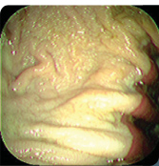
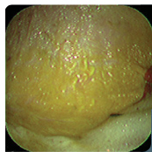
Gradation
• de 0 à 4 (Andrew et al, 1999)
• Degré 0: pas de signes d’irritations
• Degré 1: zones de rougeur locale ou d’hyperkératose (réaction de l’épithélium qui s’épaissit)

Slide 11
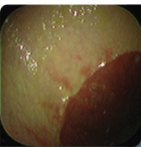
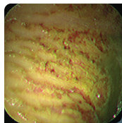
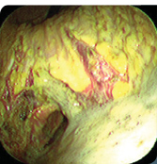
Gradation
• Degré 2: petites lésions d’ulcerations multiples ou d’hyperkératose
• Degré 3: lesions grandes avec ulcérations multiples, les lésions sont claires
• Degré 4: ulcerations élargies, profondes et
hémorragiques

Slide 12
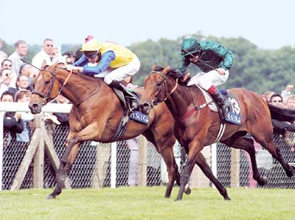
Facteurs de risque
• Quelques mythes…
“Les ulcères gastriques se voient uniquement chez les chevaux de course”

Slide 13
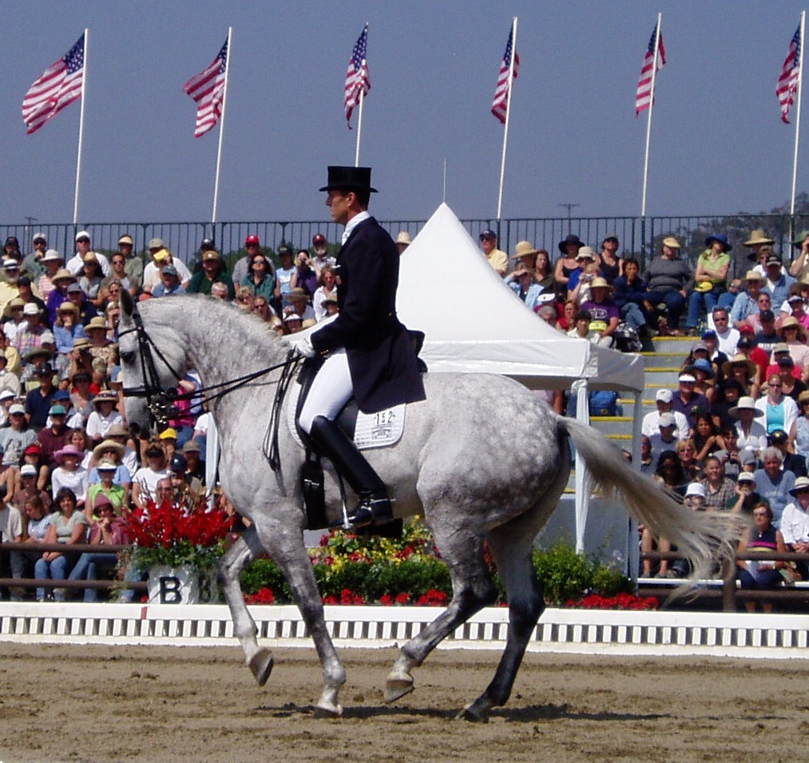
Facteurs de risque
“Les ulcères gastriques se voient uniquement chez les chevaux de haute performance”

Slide 14
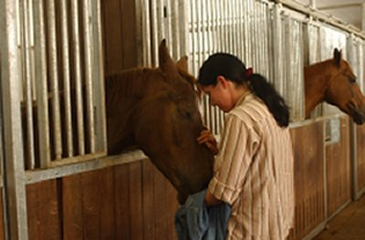
Facteurs de risque
“Mon cheval vit une vie très calme, il ne pourrait absolument pas développer d’ulcères gastriques”

Slide 15
Facteurs de risque
• Alimentation :
- Timing
Fréquence
Changement de régime
Mauvais balance entre fourrage et grain concentré
Privation partielle d’eau
Prévalence en fonction de l’environnement:
<
Alternativement prairie/box/paddock
Prairie en permanence

Slide 16
Facteurs de risque
• Facteurs de stress:
Transport réguliers/longs
Maladie
Douleur
Chirurgie
Changement d’environnement, d’écurie
Changement de vie (ex. le sevrage)
Longue période au box
Entraînement/performances:
Changement d’intensité d’entraînement
Exercice intense
Débourrage

Slide 17
Facteurs de risque
• Anti-inflammatoires non stéroïdiens:
Inhibe la production d'une enzyme nécessaire à la protection de la muqueuse gastrique
Passage de la muqueuse
→ Poulains particulièrement sensibles
De nouvelles molécules existent et sont recommandées chez le cheval à risque et pour les poulains.

Slide 18
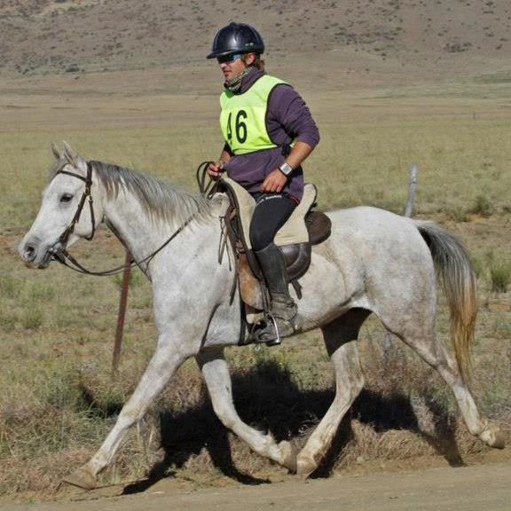
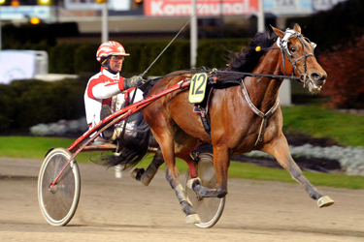
Prévalence
• Chevaux de course: prévalence la plus élevée – Pur-sang: entre 87 et 90% (Johnson et al, 2001)
- Trotteurs: entre 63% et 87% (de Bruijn et al, 2009)
• Chevaux d’endurance: (Tamzali et al, 2011)
- entre les saisons de compétition: 48%
- pendant la saison de compétition : 93%

Slide 19
Prévalence
• Chevaux d’obstacles/dressage: - 63% (84 sur 134 chevaux examinés, 34% degré 2) (Mitchel et al, 2005)
• Chevaux de loisirs (McClure et al, 2005)
Etude:
10 chevaux
Ecurie habituelle
Entrainement léger
10 chevaux
Transporté dans une autre écurie
Entrainement léger
Gastroscopie 4 jours après retour à la maison
EGUS (degré 1-2): 2/10
EGUS (degré 1-2): 7/10

Slide 20
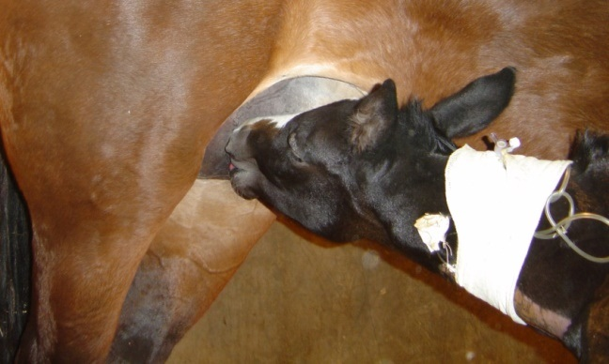
Prévalence chez les poulains
Etude: Elfenbein and Sanchez, 2011
691 poulains hospitalisés et examinés, en lien avec une maladie gastro-intestinale et/ou musculo-squelettique
354 poulains < 1 mois
337 poulains au sevrage
EGUS: 15%
EGUS: 22%
EGUS cause fréquente de morbidité et mortalité chez les poulains
Notes:
GI → 50% EGUS
Pour tous les poulains → un lien clair entre maladie GI et la presence des ulcères → les ulcères seront-ils la cause ou la consequence des maladies GI?
Pas un lien clair entre les ulcères et les maladies musculosquelettiques → suspicion que ce serait plutôt la conséquence de l’usage des anti-inflammatoires

Slide 21
Prévention
Rappel de physiologie:
Gastrine < dilatation de l’estomac
Sucres rapides >>> Acide gastrique
Conséquences
X les repas pour éviter un estomac dilaté
Repas fibreux & pauvres en sucres rapides
Huile végétale (-> 300ml par jour !)
Eau à volonté

Slide 22
Prévention
Management:
Parcours extérieur
Entraînement raisonné
Transports limités
Anti-inflammatoires → Bien choisir !
Therapies alternatives (l’osteopathie, l’acupuncture,…): influence au niveau du système nerveux et perfusion de l’estomac

Slide 23
Traitement: curatif
3 Stratégies possibles:
1. Neutraliser l’acide
2. Coating de l’estomac (ex. Sucralfate)
3. Réduction de la production d’acide
– Anciennes molécules : cimétidine, ranitidine – Nouvelles molécules L’Omeprazole 1mg/kg (McClure et al, 2005)

Slide 24
Stratégies de traitements
Anti-acides
Bicarbonate de soude
Hydroxyde de magnésium
Phosphate d’alumine
– Uniquement neutralisation de l’acide présent – Pas de réduction de la production de l’acide – Effet de courte durée (2-3 heures) – Administrer 4-6 fois/jours

Slide 25
Stratégies de traitement
Protecteurs de la muqueuse
• Sucralfate
Couvrir l’ulcère et protection contre l’acide
Production de l’acide n’est pas freinée
Administrer 4-6 fois/jour
- L’usage est recommandé pour des poulains de <1m
- (risqué d’obstipation)
• Complexe de pectine lecithine
- Contient des extraits végétaux - Production de l’acide n’est pas freinée - PAS de medicament vétérinaire

Slide 26
Stratégies de traitement
Inhibiteurs de la production d’acide
• Ranitidine – < Acide par blocage des récepteurs.
– Inhibition claire mais variation individuelle importante – Durée d’action courte – Administrer 3-4 fois/jour

Slide 27
Stratégies de traitement
Inhibiteurs de la production d’acide
• Omeprazole
- Bloque pompe à protons
- Inhibition de la production de l’acide claire
- Administrer en préventif et en curatif
- Inhibition prolongée → administrer 1x/jour
- Curatif: pendant 28 jours
- Préventif: quelques jours pendant des périodes de stress inévitable (transport nécessaire, le sevrage,….)

Slide 28
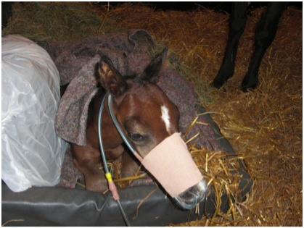
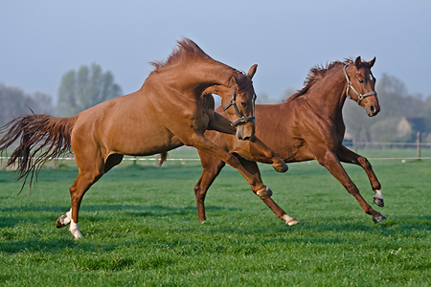
Conclusion
• Prévalence des ulcères gastriques
→ phénomène sous-estimé → 40% seulement montrent des signes cliniques
• Mesures préventives très importantes → exclure les facteurs de risque pour le développement d’EGUS

Slide 29
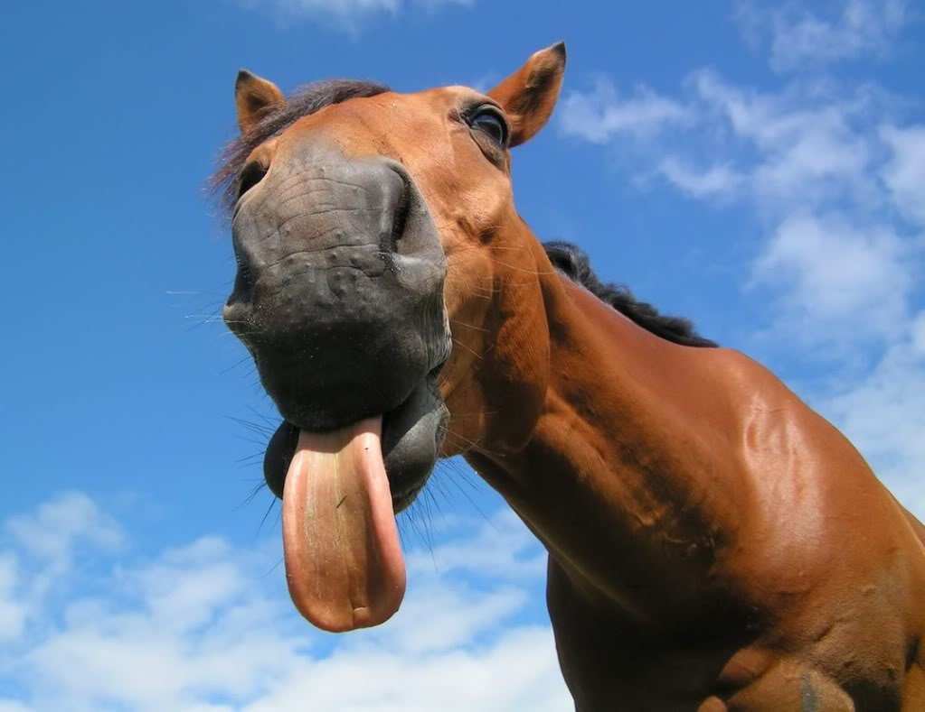
Merci pour votre attention!
Questions?

